Slide 1

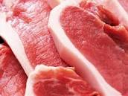
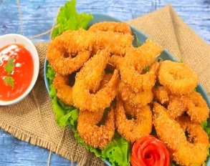
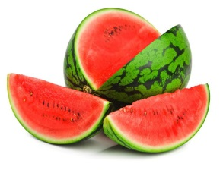
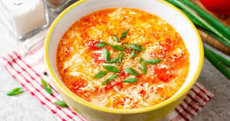
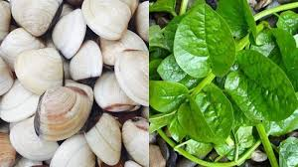
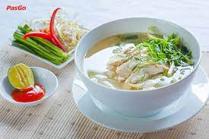
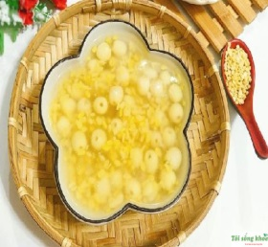

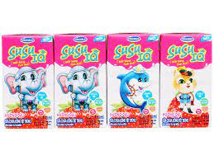
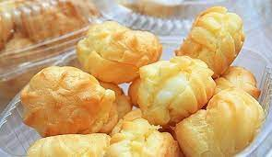
TRƯỜNG TIỂU HỌC NGỌC XUYÊN THỰC ĐƠN Tuần IV tháng 4 năm 2023
 | Thứ hai | Thứ ba | Thứ tư | Thứ năm | Thứ sáu
Bữa chính 10h50 | Cơm gạo Bắc Hương Thịt xay rim hành Su su thái chỉ xào củ cải trắng Canh thịt nấu chua Tráng miệng: Sữa chua Vinamilk | Cơm gạo Bắc Hương Tôm bóc nõn chiên giòn Rau cải xanh xào giá đỗ Nước canh rau cải cà chua Tráng miệng: Quả cam | Cơm gạo Bắc Hương Thịt kho tàu Canh khoai sọ nấu tôm Rau muống xào tỏi Tráng miệng: Quả dưa hấu | Cơm gạo Bắc Hương Trứng cút chiên kho Đậu cove xào nấm Canh đậu non nấu thịt Tráng miệng: Quả chuối | Cơm gạo Bắc Hương Thịt viên nhồi đậu phụ sốt Canh mồng tơi nấu ngao Bầu xào tỏi Tráng miệng: Quả dưa hấu
Bữa phụ 15h | Phở gà | Chè đỗ xanh hạt sen | Sữa Yakult | Sữa hộp Vinamilk | Bánh su kem

